Slide 1

Проект WebServer+API
Социальная сеть
Жёлудь
Разработчики: Иван Ушаков, Антон Дьяченко, Александр Кошевой

Slide 2
Идея проекта
Основная идея нашей социальной сети - предоставить творческим людям возможность делиться своими работами с другими.
Среди её возможностей есть: регистрация, создание профиля, публикация рассказов, фотографий, картин и т.д.
Ближайшие аналоги: Instagramm, flickr.

Slide 3
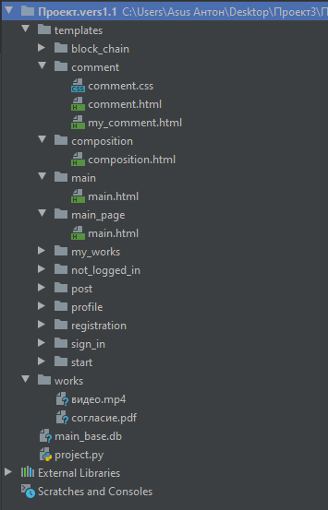
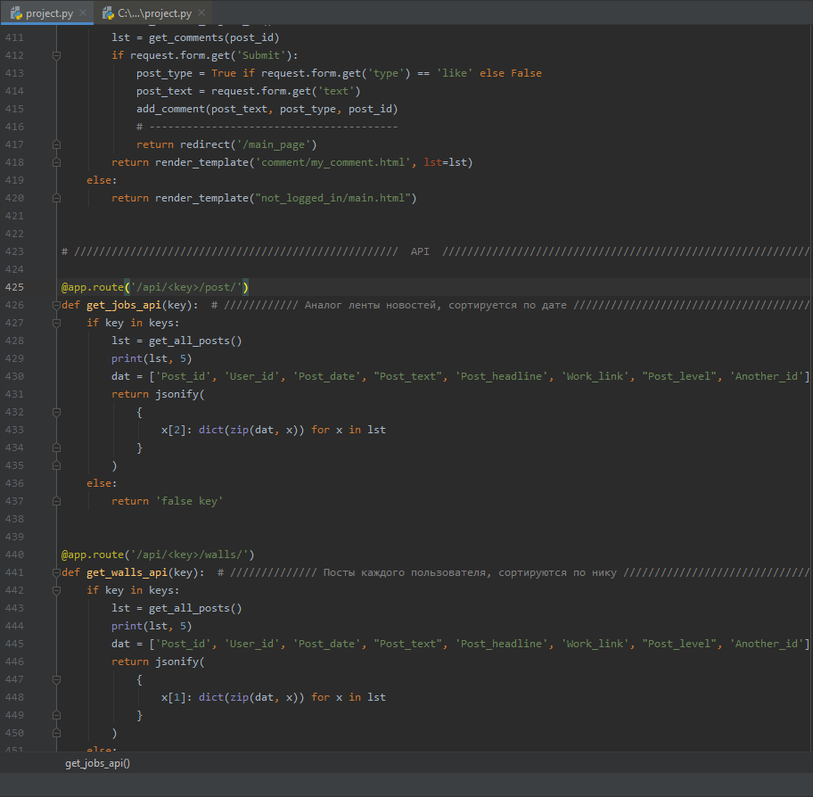
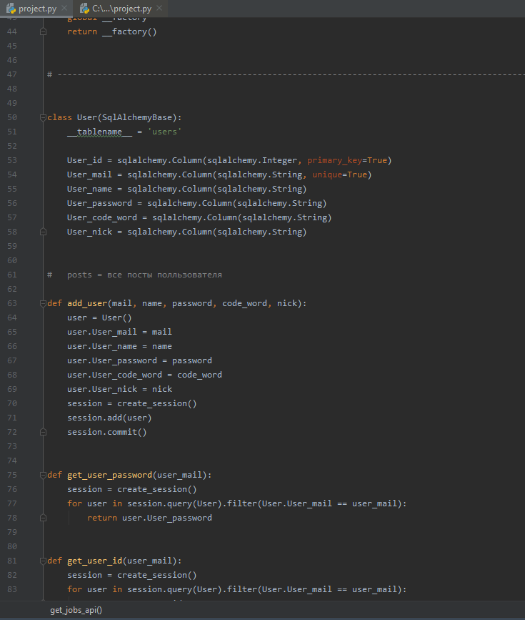
Структура Кода

Slide 4
Заключение
Возможности
для
Доработки и развития
Выводы по работе
Работали лажено, создавали беседы в Discord, Vk, созванивались. Карантин работе не мешал.
Создали репозитории на GitHub.
Создать мобильное приложение,
Улучшить исходя из требований сторонних
Разработчиков API,
Усовершенствовать дизайн фронтенда.

